Slide 1









LUYỆN VIẾT ĐOẠN
Tuần 15

Slide 2


Thứ sáu ngày 17 tháng 12 năm 2021
Luyện viết đoạn
Viết đoạn văn thể hiện tình cảm với người thân
Vở
Tiếng Việt
Bài 2:
Bài làm

Slide 3








Yêu cầu cần đạt
Viết được một đoạn văn ngắn kể về tình cảm của mình với người thân.
Biết trân trọng tình cảm gia đình.
Có hành động đơn giản thể hiện tình cảm với bố mẹ.
Notes:
Thầy cô gõ mục tiêu theo bài giảng của mình vào ô text

Slide 4
1
Đọc đoạn văn và trả lời câu hỏi.
Trong nhà, mẹ là người luôn ở bên tôi. Mỗi khi tôi ốm hay mệt, mẹ thức thâu đêm chăm sóc tôi. Mỗi khi gặp bài khó, mẹ là người động viên , giúp đỡ tôi. Được ai khen, tôi nghĩ ngay đến mẹ. Tôi biết mẹ sẽ rất vui khi tôi làm được việc tốt. Tôi rất yêu mẹ tôi.
a. Trong đoạn văn trên, bạn nhỏ kể về ai?
b. Những câu nào thể hiện rõ tình cảm của bạn nhỏ đối với người đó?
c. Vì sao người đó được bạn nhỏ yêu quý?

Slide 5
Trong nhà, mẹ là người luôn ở bên tôi. Mỗi khi tôi ốm hay mệt, mẹ thức thâu đêm chăm sóc tôi. Mỗi khi gặp bài khó, mẹ là người động viên , giúp đỡ tôi. Được ai khen, tôi nghĩ ngay đến mẹ. Tôi biết mẹ sẽ rất vui khi tôi làm được việc tốt. Tôi rất yêu mẹ tôi.
a. Trong đoạn văn trên, bạn nhỏ kể về ai?
Trong đoạn văn trên, bạn nhỏ kể về mẹ.

Slide 6
Trong nhà, mẹ là người luôn ở bên tôi. Mỗi khi tôi ốm hay mệt, mẹ thức thâu đêm chăm sóc tôi. Mỗi khi gặp bài khó, mẹ là người động viên , giúp đỡ tôi. Được ai khen, tôi nghĩ ngay đến mẹ. Tôi biết mẹ sẽ rất vui khi tôi làm được việc tốt. Tôi rất yêu mẹ tôi.
b. Những câu nào thể hiện rõ tình cảm của bạn nhỏ đối với người đó?
Những câu thể hiện rõ tình cảm của bạn nhỏ đối với mẹ là:

Slide 7
1
Đọc đoạn văn và trả lời câu hỏi.
Trong nhà, mẹ là người luôn ở bên tôi. Mỗi khi tôi ốm hay mệt, mẹ thức thâu đêm chăm sóc tôi. Mỗi khi gặp bài khó, mẹ là người động viên , giúp đỡ tôi. Được ai khen, tôi nghĩ ngay đến mẹ. Tôi biết mẹ sẽ rất vui khi tôi làm được việc tốt. Tôi rất yêu mẹ tôi.
c. Vì sao người đó được bạn nhỏ yêu quý?
Mẹ được bạn nhỏ yêu quý vì bạn nhỏ nhận ra tình cảm của mẹ dành cho mình.

Slide 8
2
Viết 3 - 4 câu thể hiện tình cảm của em
Em muốn kể về ai trong gia đình?
Em có tình cảm thế nào với người đó?

Slide 9
Bài làm
Trong gia đình, người em yêu quý nhất là bố. Bố em năm nay bốn mươi tuổi. Công việc hàng ngày của bố rất bận rộn nhưng bố vẫn dành thời gian đưa dạy em học bài. Cuối tuần, bố thường đưa em đi chơi, đi siêu thị. Với em, bố là người bố tuyệt vời nhất trên thế giới. Em rất yêu quý bố và mong rằng bố có thật nhiều sức khỏe để có thể đưa em đi chơi nhiều hơn.

Slide 10
Bài làm
Trong gia đình, người em yêu quý nhất là mẹ. Mẹ thường đưa em đi vườn Bách thú, đi chơi, mua quần áo, đi tập xe và đi xem phim. Em còn nhớ những lúc em bị ốm, mẹ luôn chăm sóc rất dịu dàng. Với em, mẹ là một người vô cùng tuyệt vời mà em luôn kính trọng .Em rất biết ơn những gì mẹ đã dành cho em.

Slide 11
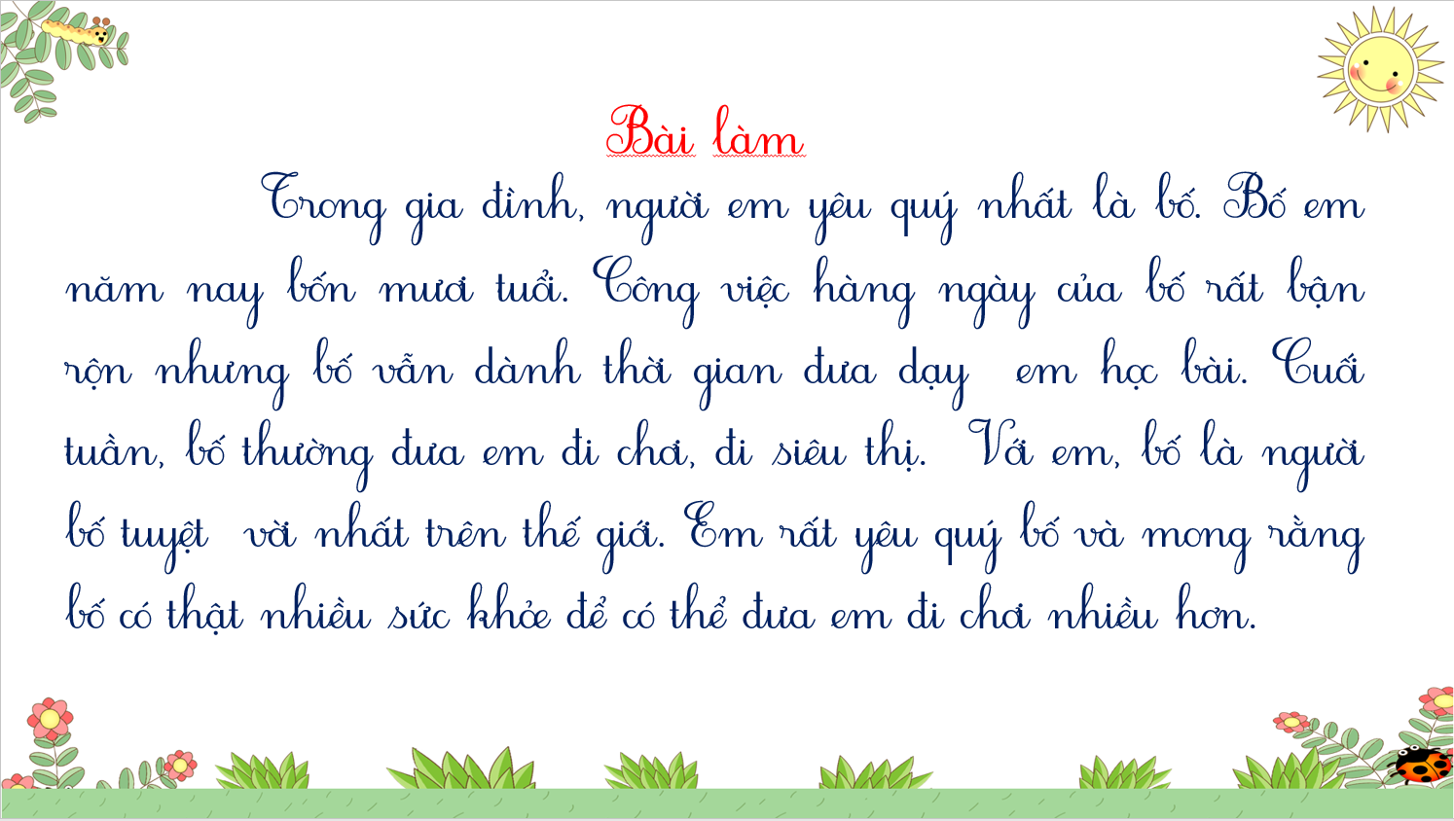
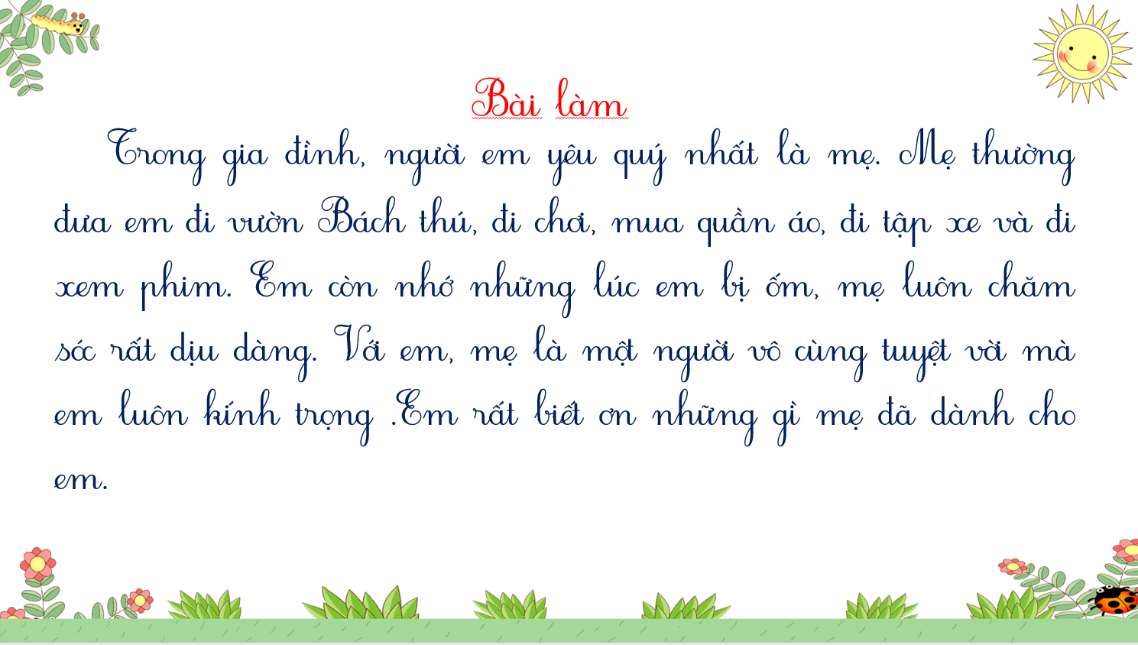
Viết 3 – 4 câu thể hiện tình cảm của em đối với người thân.
2
BÀI THAM KHẢO

Slide 12
Tạm biệt và hẹn gặp lại
các con vào những tiết học sau!

